Slide 1


知你社交
-基于Spring boot的AI个性化社交平台
系统设计
汇报人: develop team
2025-04-24
Notes:
单击此处添加文本

Slide 2

Develop Team
Name | ID | Division of Labor
李沅衡 | 2253551 | 后端设计和开发
李俊旻 | 2250763 | 前端设计和开发
赵子毅 | 2254272 | AI模块设计和开发
王铭乾 | 2251225 | 后端设计和开发
黄志栋 | 2251760 | AI模块设计和开发
项目地址：https://github.com/Yuen647/Social-That-Gets-You.git
Notes:
单击此处添加文本

Slide 3

1
架构设计
Contents
2
组件设计
3
UI设计
4
接口/数据设计
Notes:
单击此处添加文本

Slide 4

1
架构设计
Notes:
单击此处添加文本

Slide 5
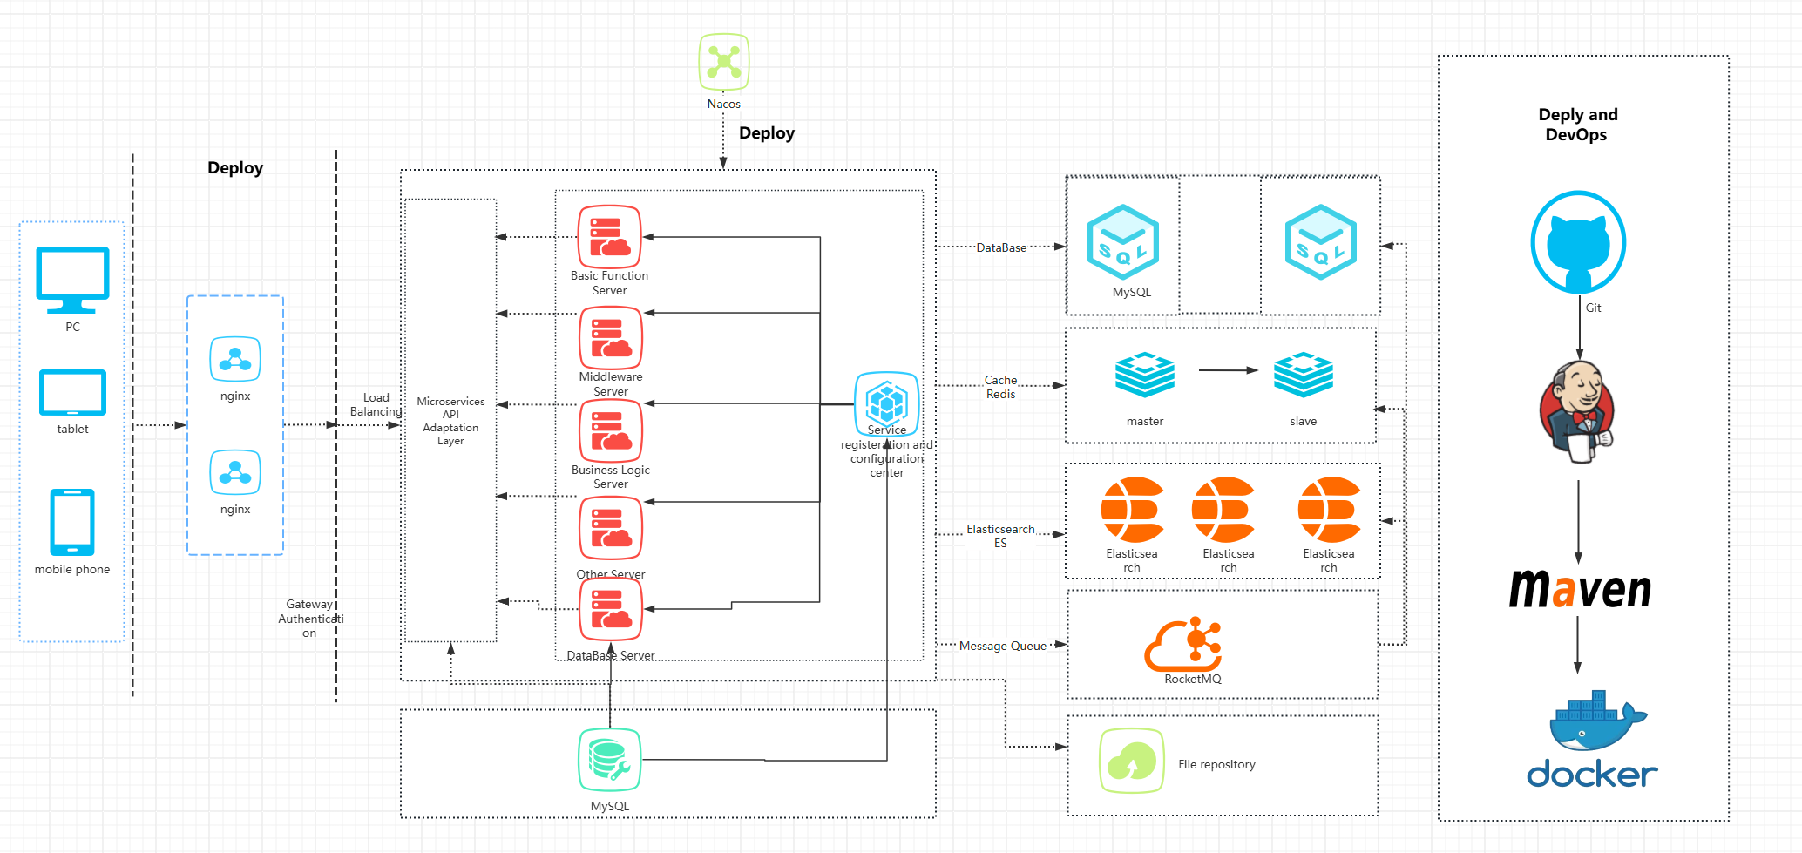
部署视图
Notes:
单击此处添加文本

Slide 6
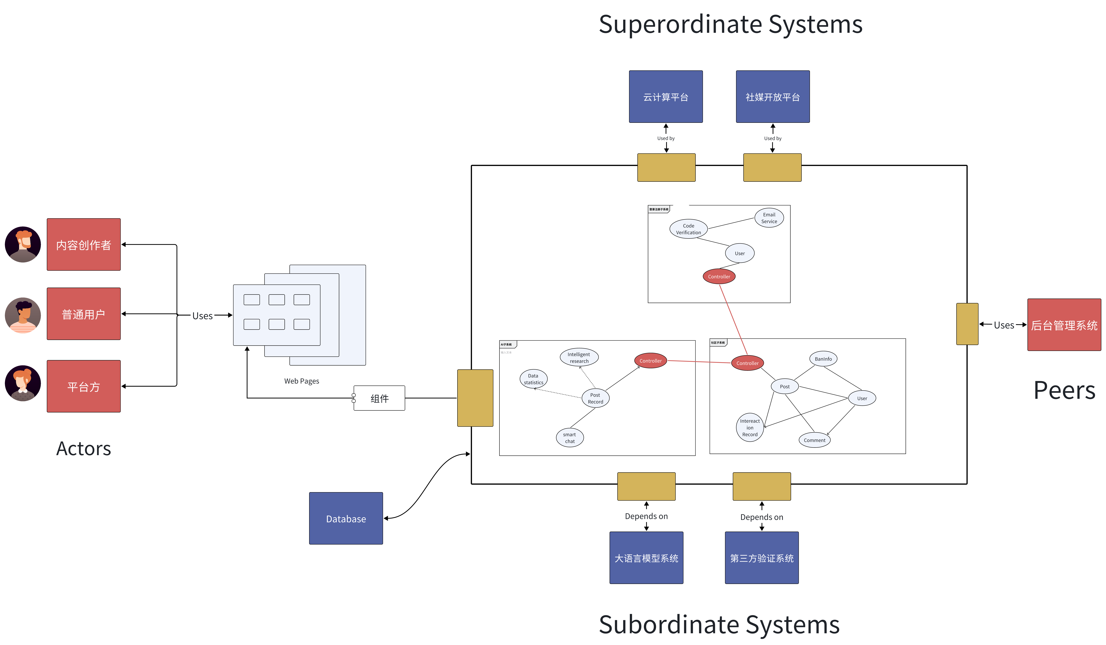
ACD图
Notes:
单击此处添加文本

Slide 7
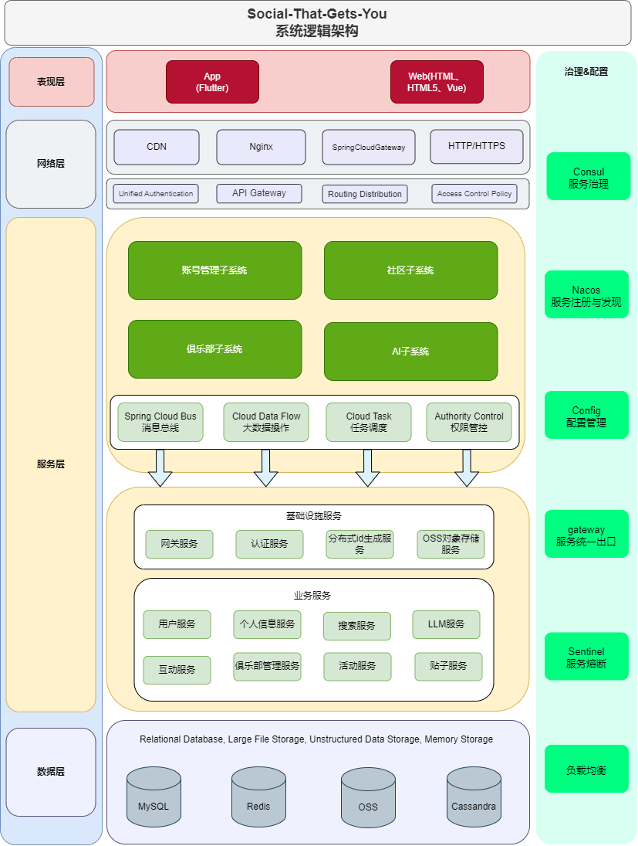
系统架构
如图所示，在结合技术选型与物理模型的设计后，我们完成从分层架构到基于服务架构过渡
微服务架构选择
采用基于Spring Cloud Alibaba的微服务架构，确保系统功能完整性、数据安全性及高扩展性。
微服务架构优势
微服务架构将复杂系统拆解为多个独立且功能完备的服务，提高开发效率和系统灵活性。
系统架构层次
系统架构分为网关层、基础设施层、业务服务层、中间件与基础设施层以及技术栈层。
Notes:
单击此处添加文本

Slide 8
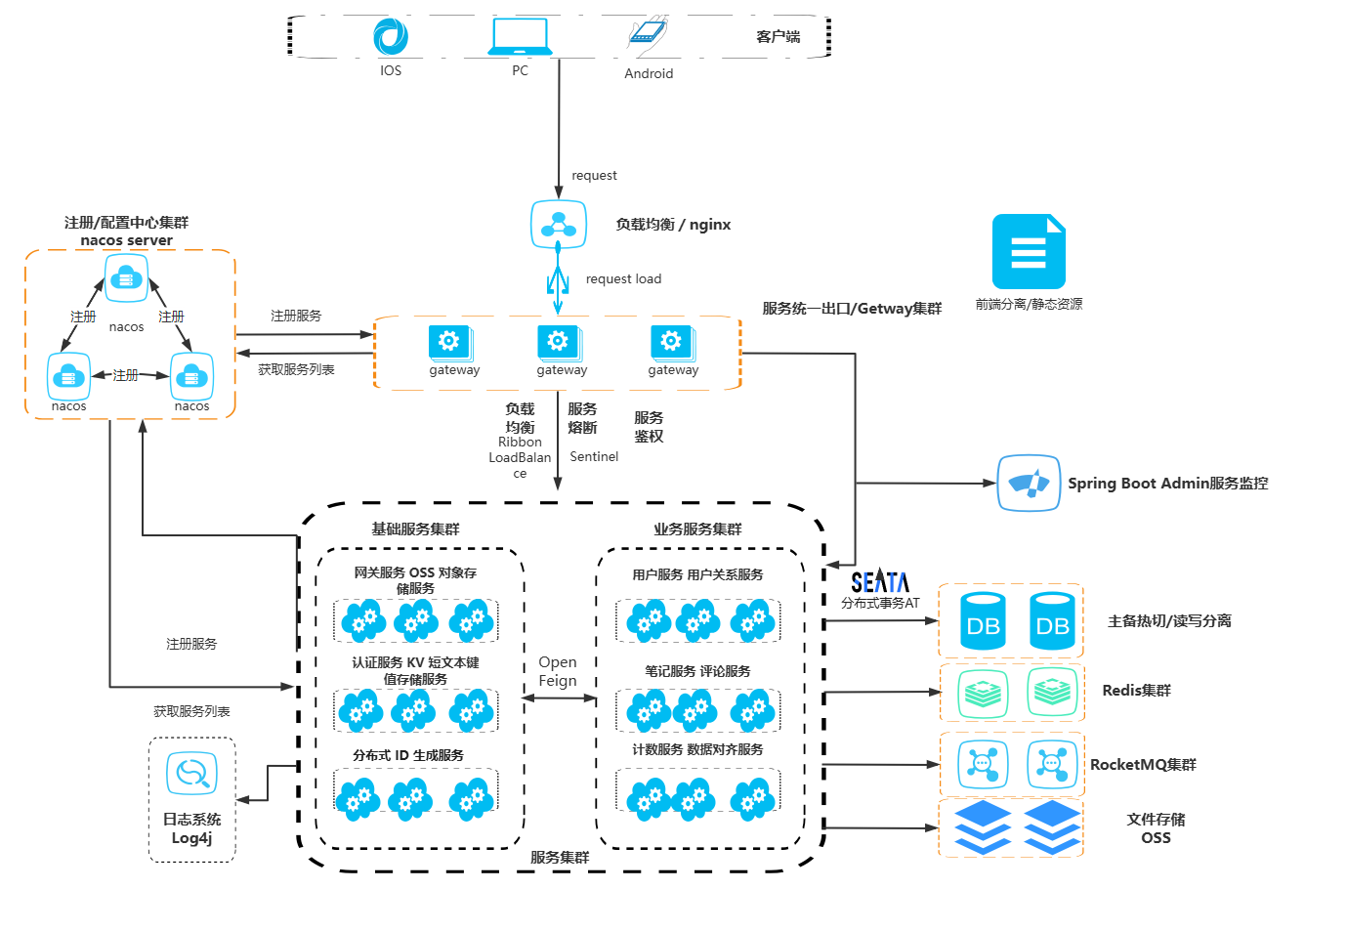
系统架构
系统包含客户端、网关集群、服务集群、注册中心、日志系统和分布式事务处理模块等核心组件。客户端通过网关集群发送请求，由 Nginx 进行负载均衡，网关负责统一入口和服务熔断。业务服务集群和基础服务集群通过 Open Feign 进行通信，依赖 Nacos 作为注册与配置中心。后端采用 Seata 实现分布式事务处理，支持 Redis 缓存、RocketMQ 消息队列、OSS 文件存储和主备分离数据库架构，同时配备 Spring Boot Admin 实现服务监控，保障高可用性和系统稳定性。
Notes:
单击此处添加文本

Slide 9
2
组件设计
Notes:
单击此处添加文本

Slide 10
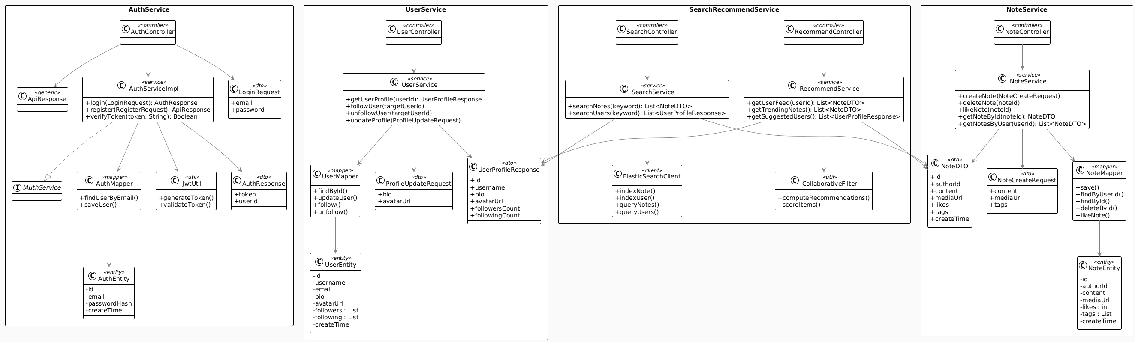
组件设计概述
认证服务
用户服务
笔记服务
对象存储服务
搜索推荐服务
Notes:
单击此处添加文本

Slide 11
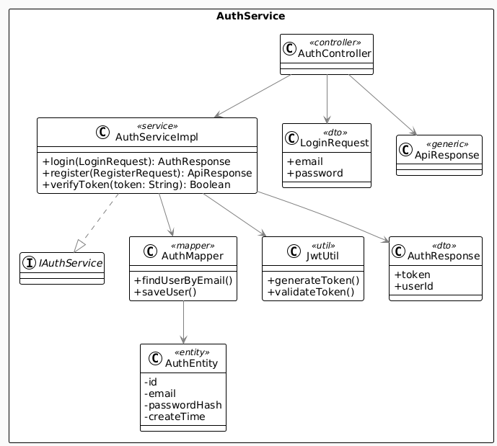
认证服务
Notes:
单击此处添加文本

Slide 12
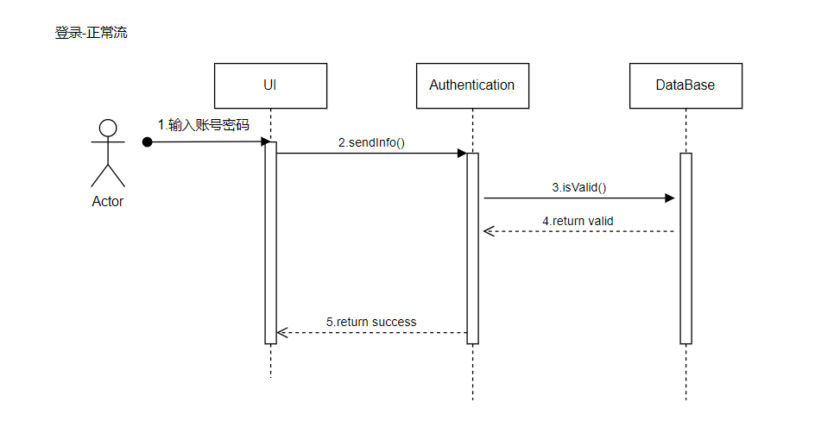
认证服务
该序列图展示了用户登录的过程。用户在登录界面输入账号和密码后提交请求，系统接收到请求后调用验证模块检查用户的账号和密码是否匹配。若验证通过，系统记录用户的登录状态，并将用户引导到主页面。若验证失败，系统向用户返回错误提示信息，用户可以根据提示重新输入正确的登录信息完成登录。
Notes:
单击此处添加文本

Slide 13
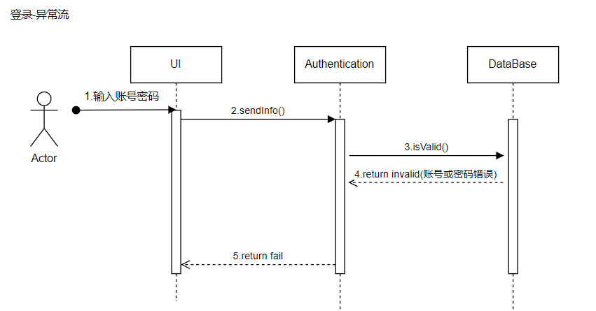
认证服务
该序列图展示了用户登录的过程。用户在登录界面输入账号和密码后提交请求，系统接收到请求后调用验证模块检查用户的账号和密码是否匹配。若验证通过，系统记录用户的登录状态，并将用户引导到主页面。若验证失败，系统向用户返回错误提示信息，用户可以根据提示重新输入正确的登录信息完成登录。
Notes:
单击此处添加文本

Slide 14
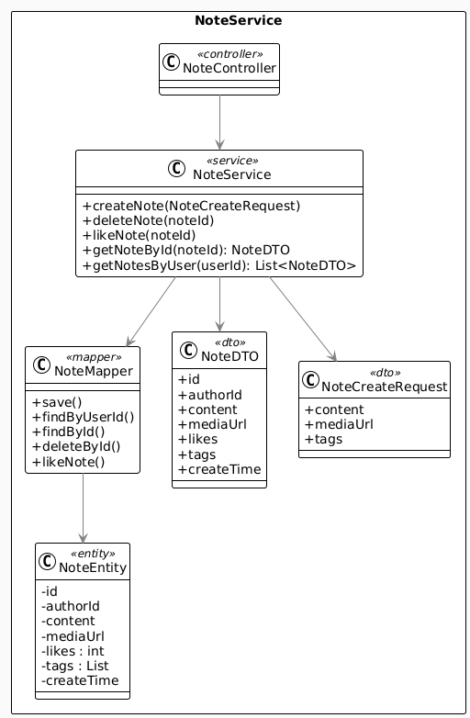
笔记服务
Notes:
单击此处添加文本

Slide 15
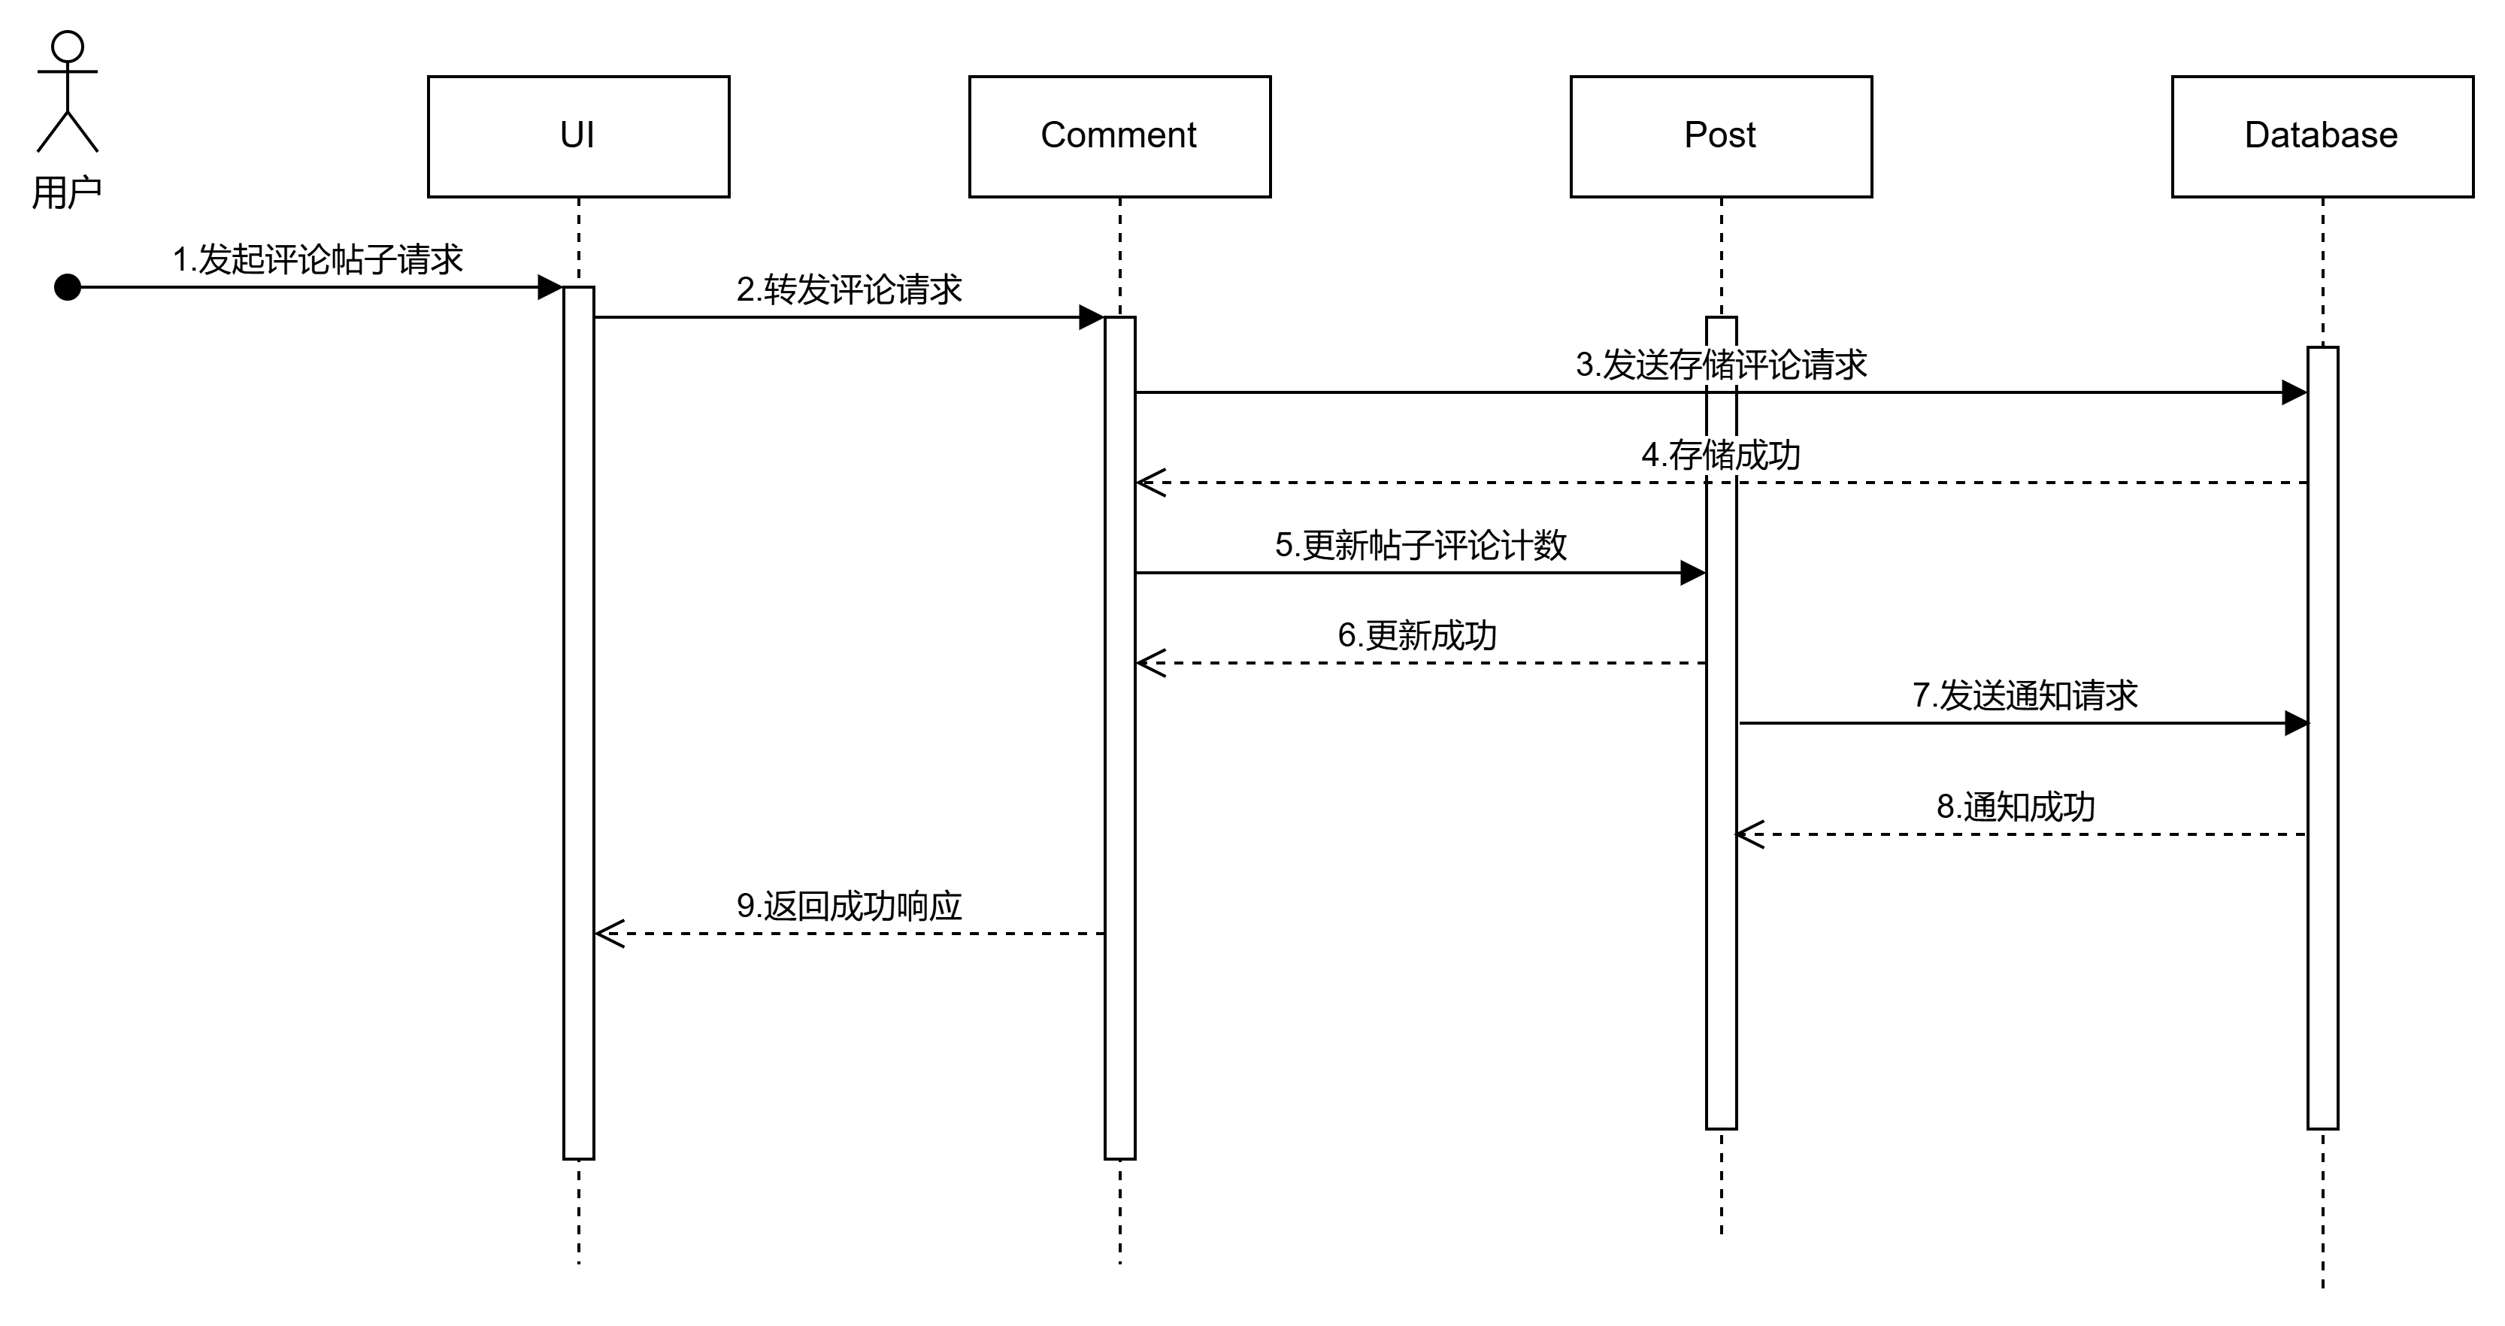
笔记服务
评论功能时序图：正常流
该时序图展示了用户评论帖子功能的正常流，涉及四个主要组件：UI、Comment、Post和Database。流程从用户在UI发起评论请求开始（步骤1），请求被转发到Comment组件（步骤2），Comment组件进一步调用Post组件存储评论（步骤3），Post组件将评论存储到数据库（步骤4），并成功更新帖子评论计数（步骤5和6）。随后，Post组件触发通知请求（步骤7），并确认通知成功（步骤8）。最终，UI收到返回的成功响应（步骤9），完成整个评论流程。该时序图明确了各组件间的交互，保障功能的完整性和一致性。
Notes:
单击此处添加文本

Slide 16
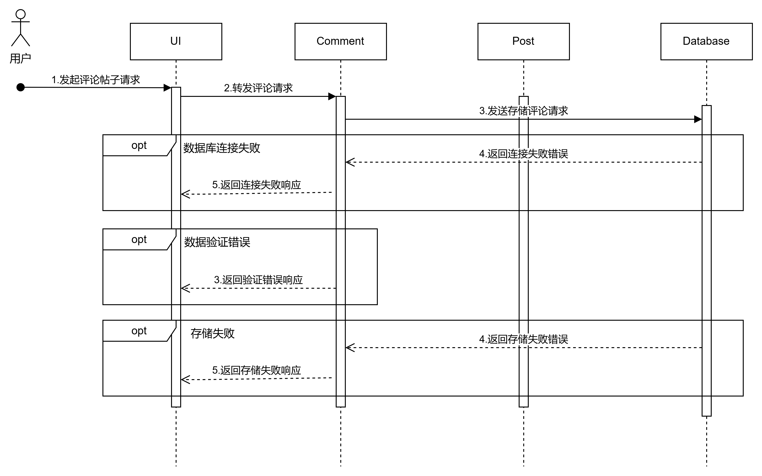
笔记服务
评论功能时序图：异常流
该异常流的时序图描述了用户在评论帖子过程中可能遇到的错误处理逻辑。流程从用户在UI发起评论请求开始（步骤1），请求被转发至Comment组件（步骤2）。如果Post组件在尝试存储评论时发生连接失败或验证错误，Database组件返回相应的错误信息（步骤3和4）。随后，系统通过条件判断（opt）执行错误处理逻辑，如显示连接失败或验证错误的响应信息给用户（步骤5）。整个时序图清晰地展示了异常场景下各组件的交互过程和系统的错误处理机制，以确保在发生错误时为用户提供明确的反馈并保障系统的稳定性。
Notes:
单击此处添加文本

Slide 17
3
UI设计
Notes:
单击此处添加文本

Slide 18
工具
质量
采用专业原型工具Axure进行web端的原型开发
原型为“高保真原型”，可实现基础的界面跳转、按钮响应等
01
02
03
数量
制作了十余个基础界面，覆盖软件基础功能
Notes:
单击此处添加文本

Slide 19
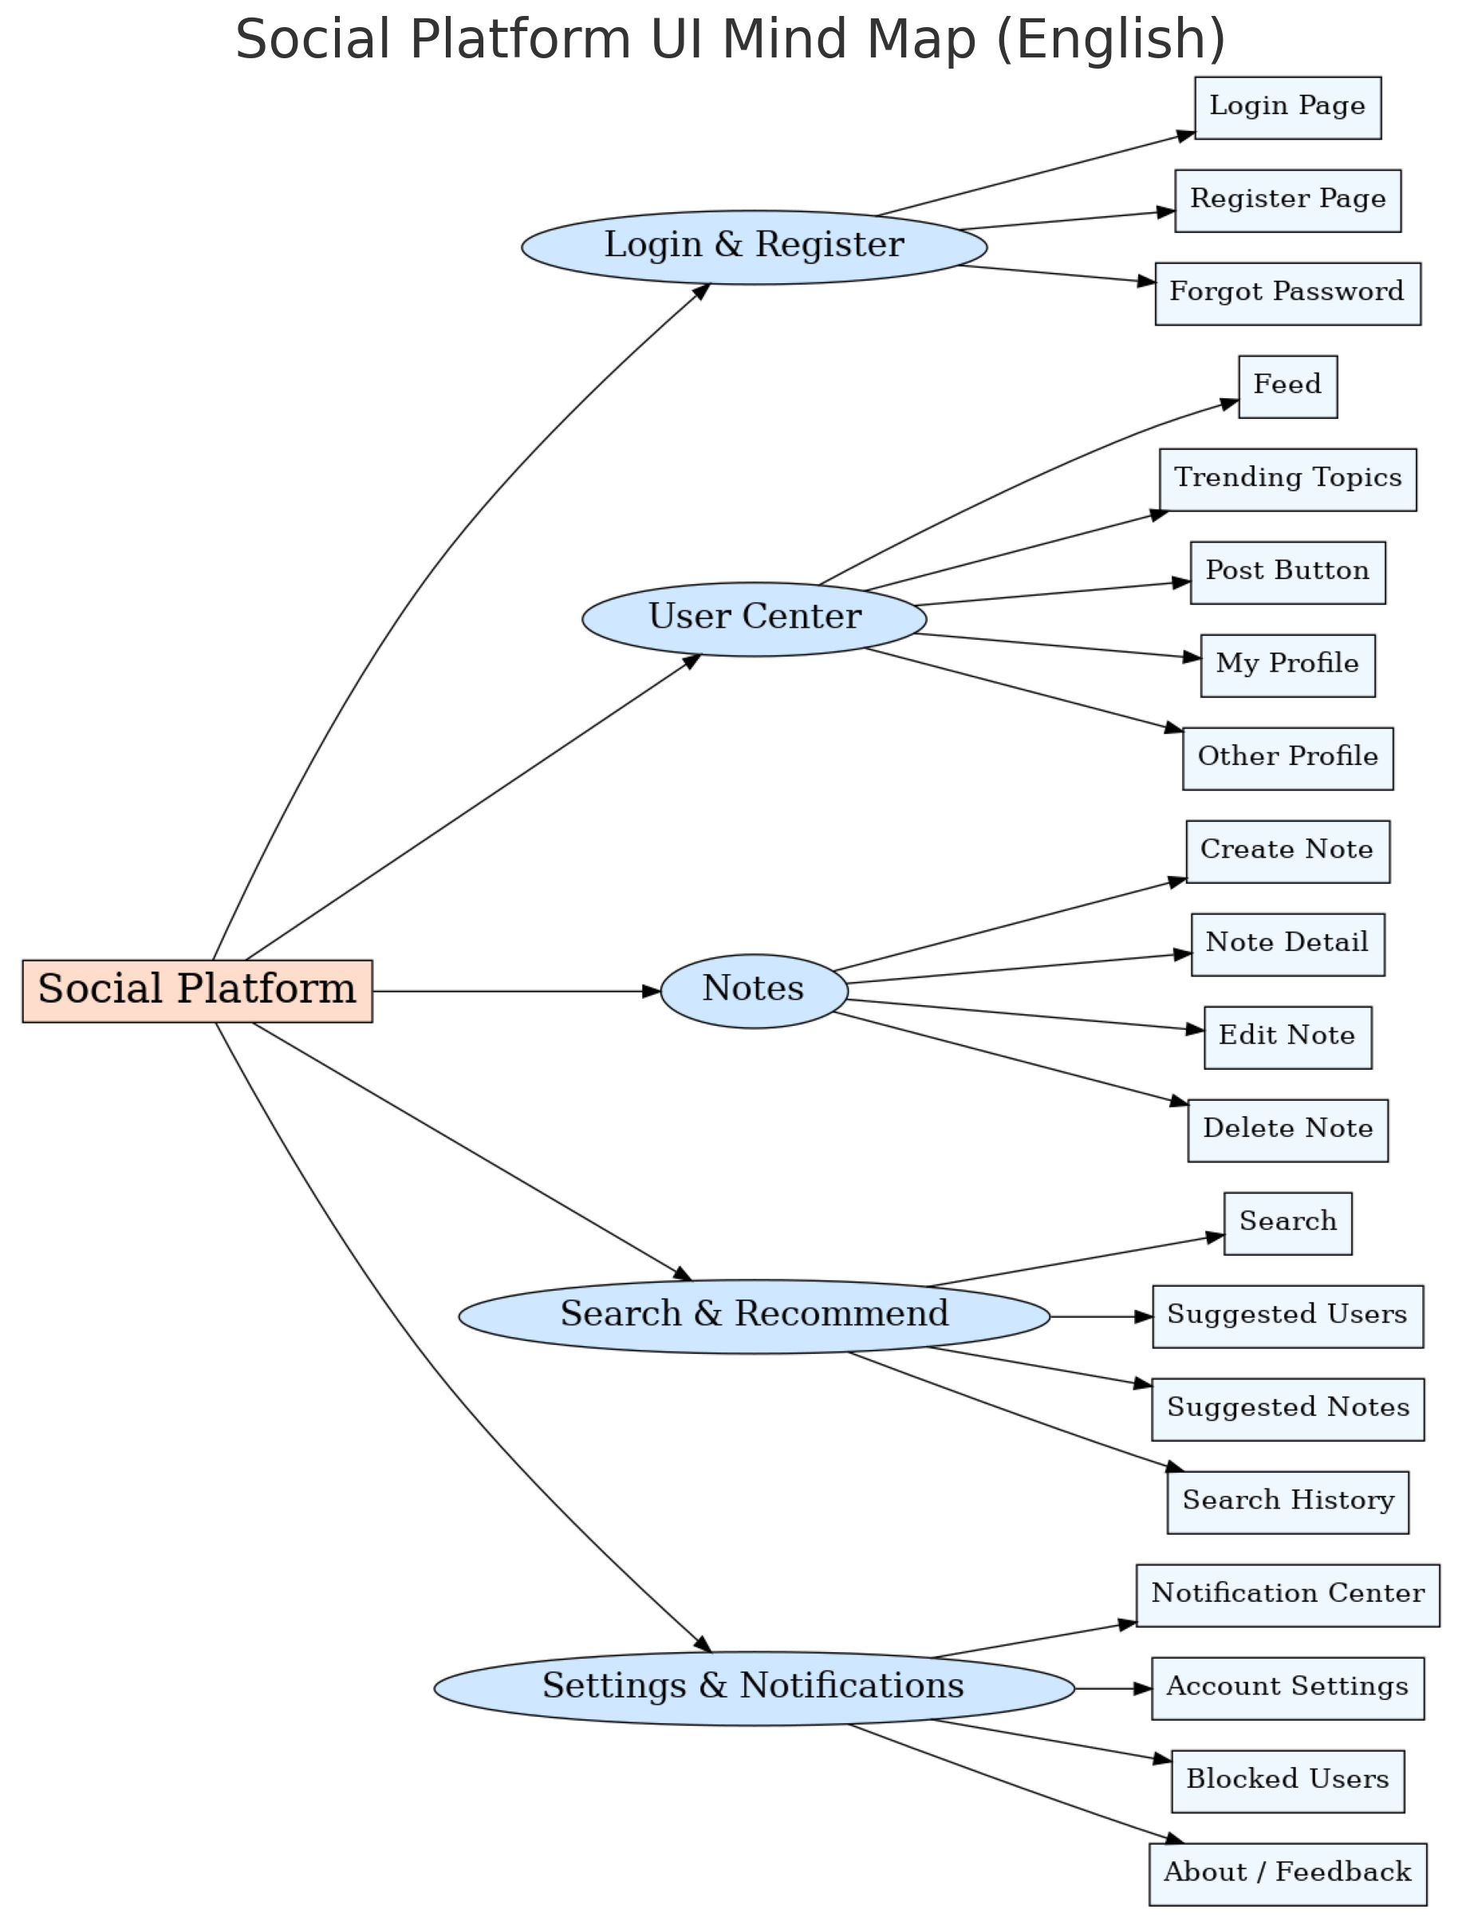
界面导航图
Notes:
单击此处添加文本

Slide 20
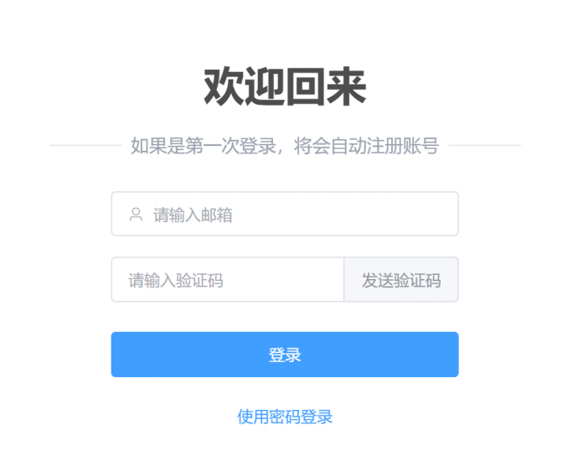
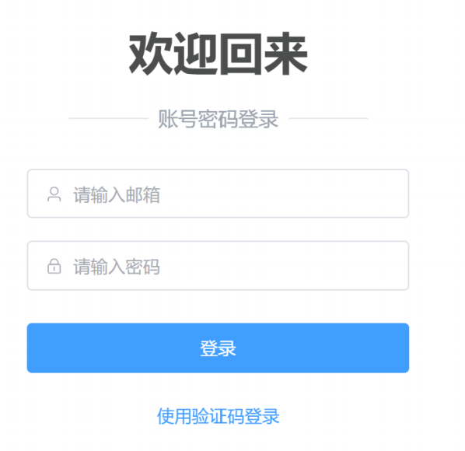
登录注册页面
Notes:
单击此处添加文本

Slide 21
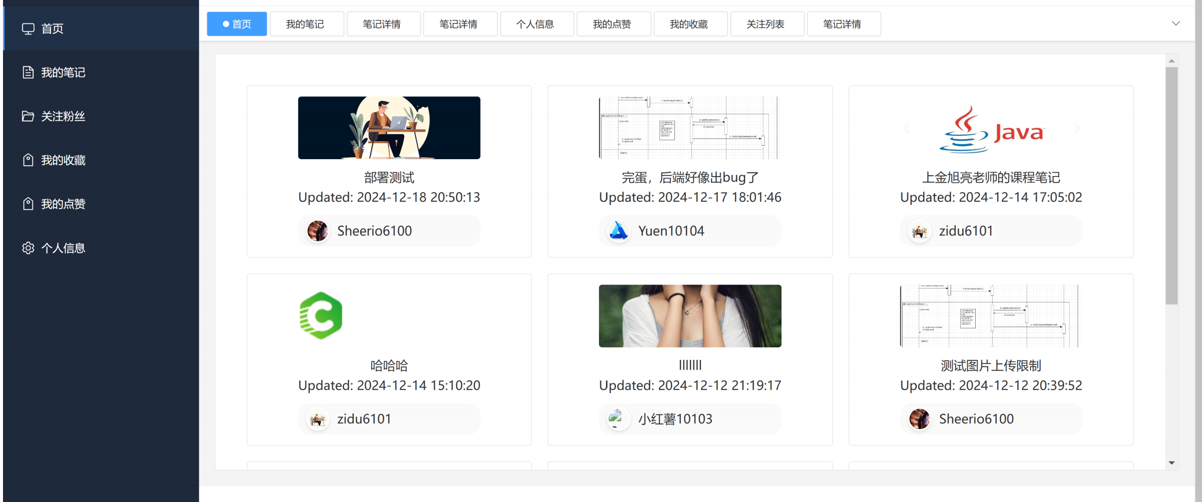
笔记页面
Notes:
单击此处添加文本

Slide 22
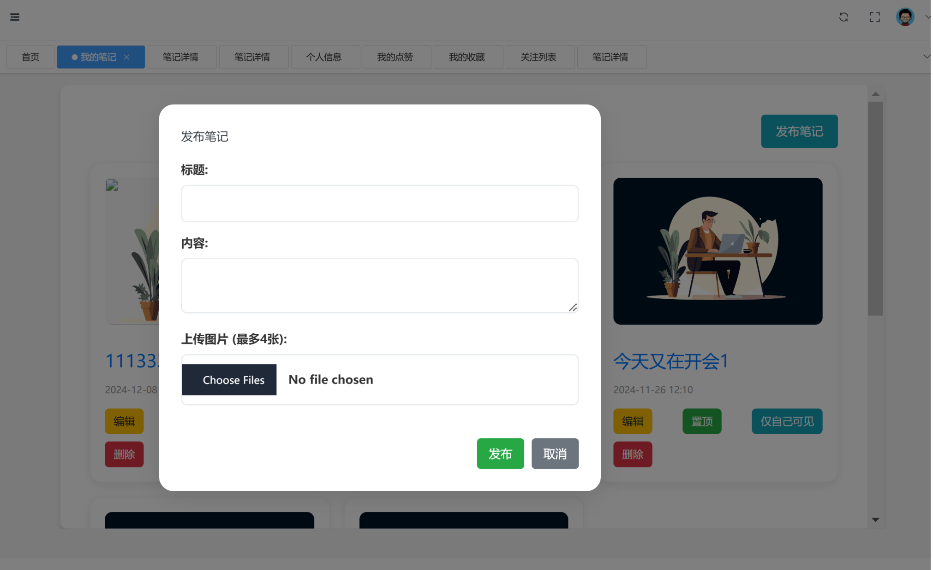
发布笔记页面
Notes:
单击此处添加文本

Slide 23
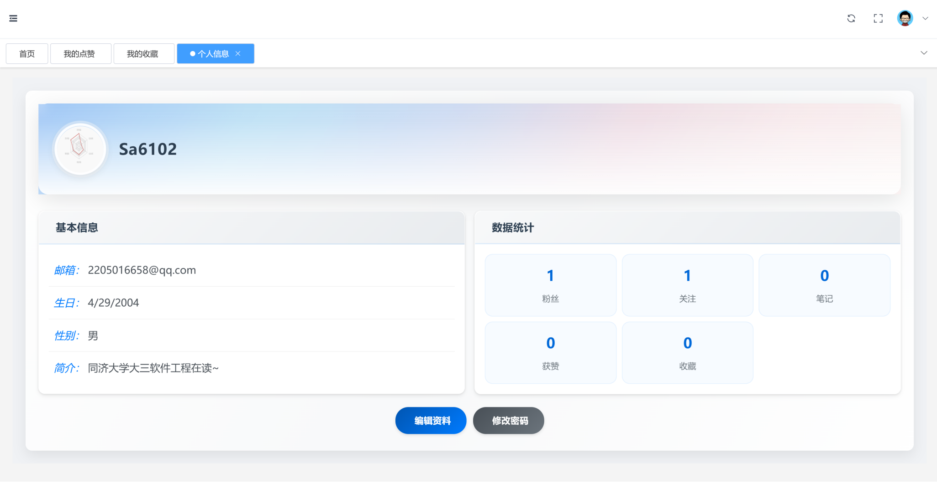
个人信息页面
Notes:
单击此处添加文本

Slide 24
4
接口/数据设计
Notes:
单击此处添加文本

Slide 25
接口设计
01
类内部接口
02
类间接口
类内接口封装了内部功能，如Post类中的createPost、editPost和deletePost方法，隔离实现与外部调用，增强代码的可维护性和可读性，并支持数据验证和业务逻辑。
类间接口用于不同类之间的交互，如Comment类与Post类通过addComment方法关联评论与帖子，确保类之间协同工作并遵循高内聚低耦合原则，通常通过参数传递信息并返回结果，保证业务逻辑正确。
03
04
系统与外部系统接口
子系统之间接口
子系统接口实现功能协作，如账号管理子系统的registerUser接口调用个人信息服务初始化用户资料，社区交流子系统的searchPosts接口获取帖子详情。采用RESTful API设计，确保子系统解耦与高效通信。
系统与外部系统的接口负责集成与交互，如AI对话子系统的analyzeDialogueData接口调用大语言模型服务分析对话数据，OSS提供文件上传和管理功能。接口注重安全性与性能，通过认证和权限验证确保资源安全，并支持高并发下稳定运行。
Notes:
单击此处添加文本

Slide 26
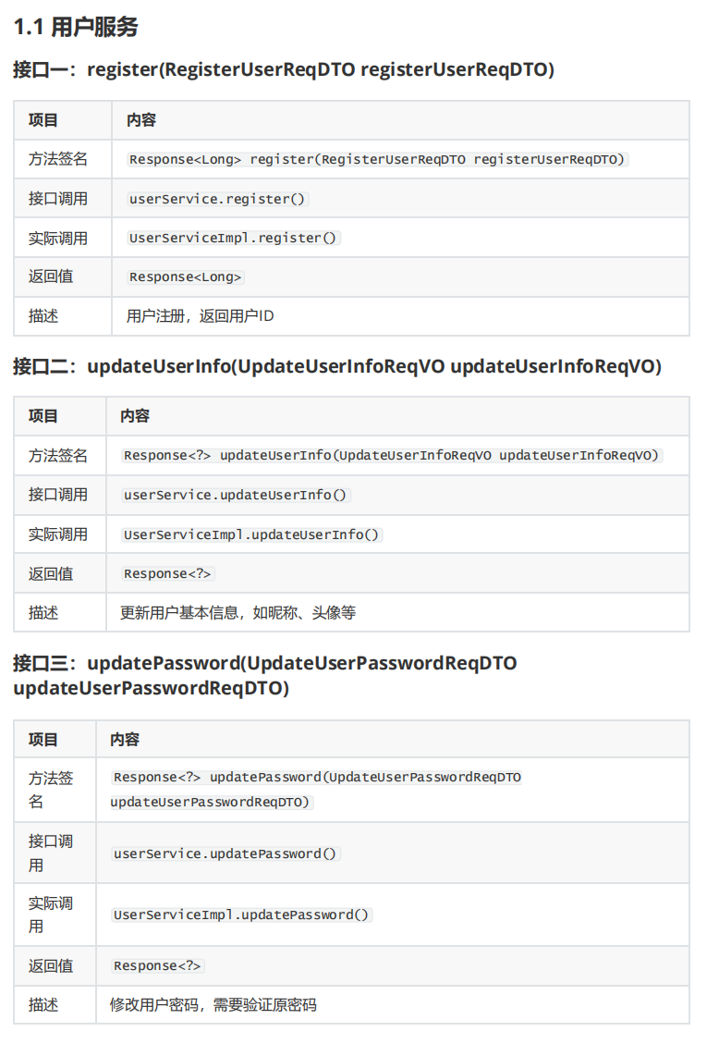
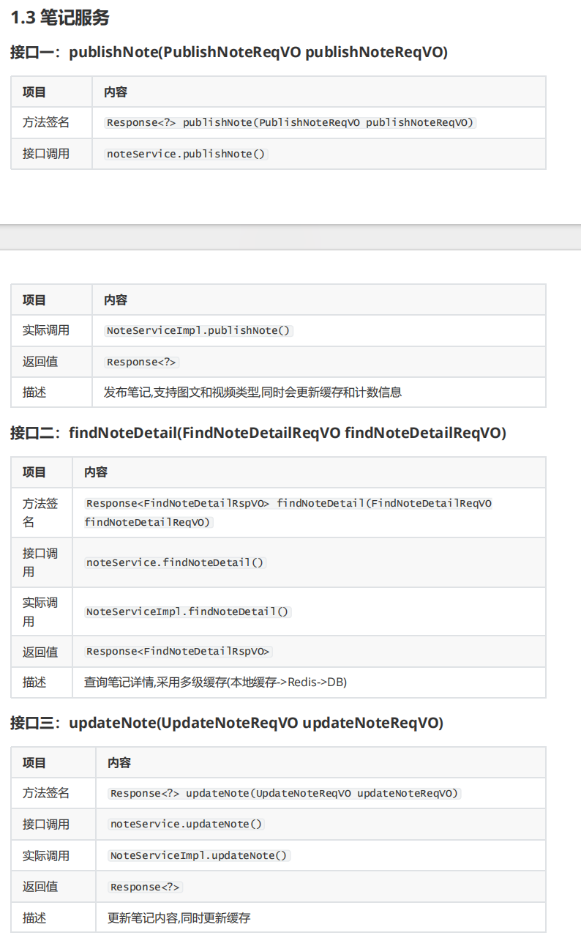
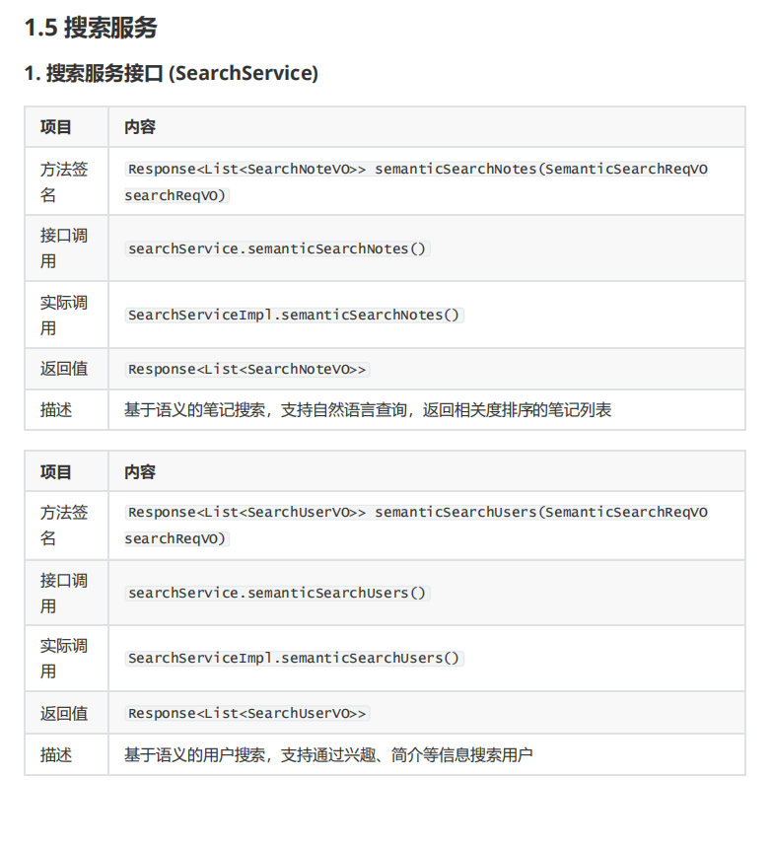
接口设计
Notes:
单击此处添加文本

Slide 27
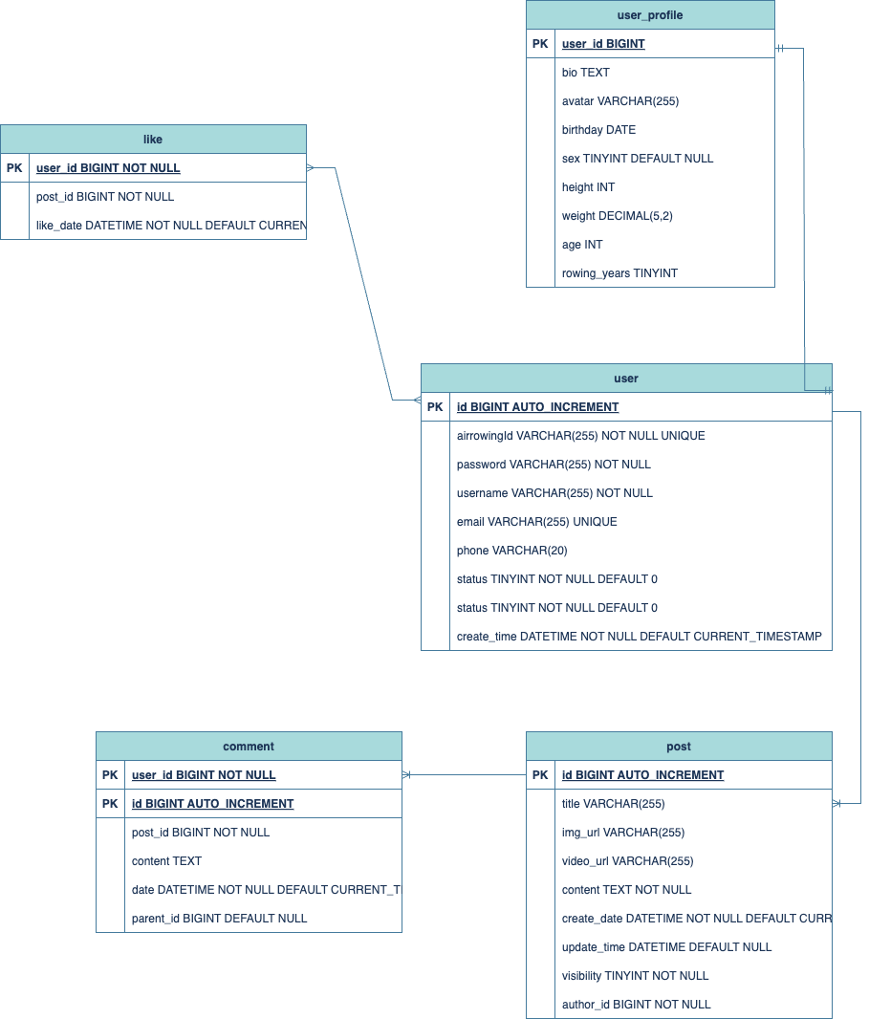
数据设计 ER图
Notes:
单击此处添加文本

Slide 28
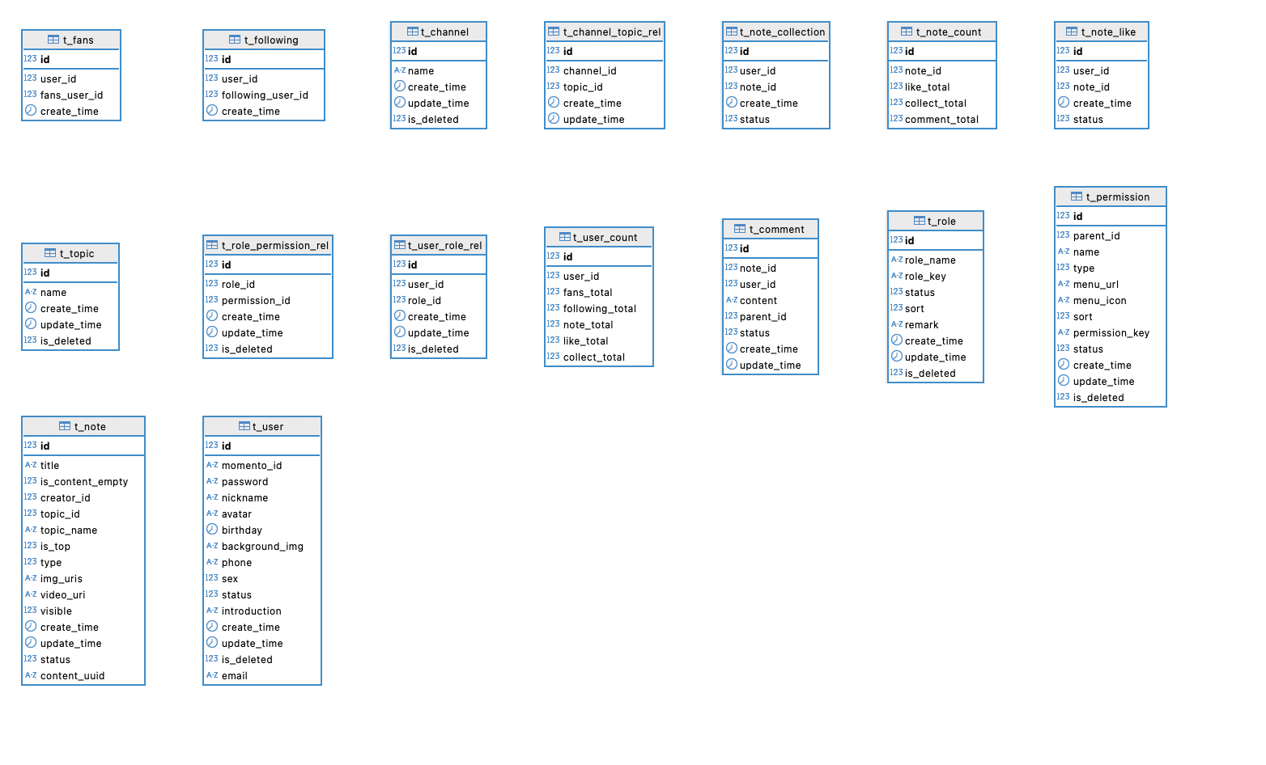
数据设计
Notes:
单击此处添加文本

Slide 29
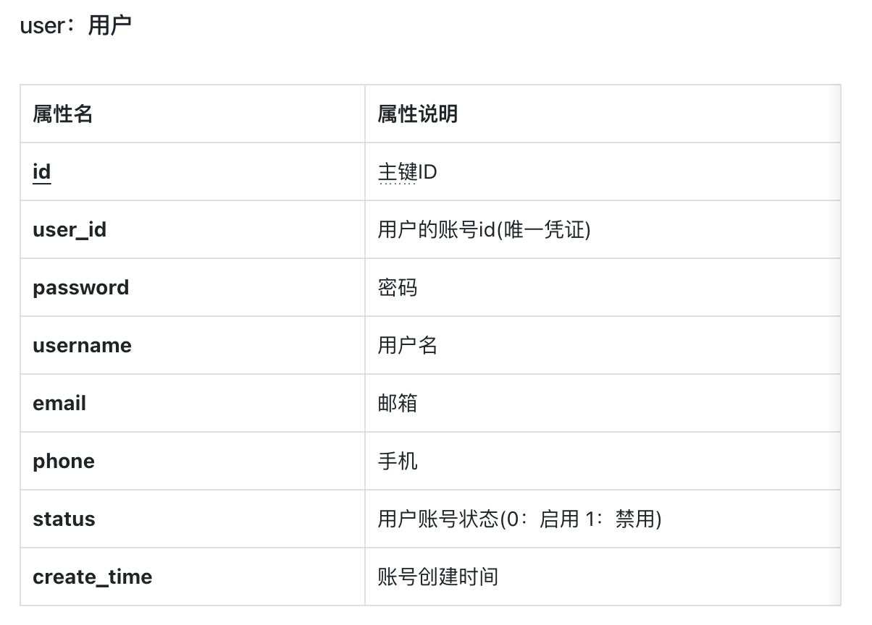
数据设计——认证服务
Notes:
单击此处添加文本

Slide 30
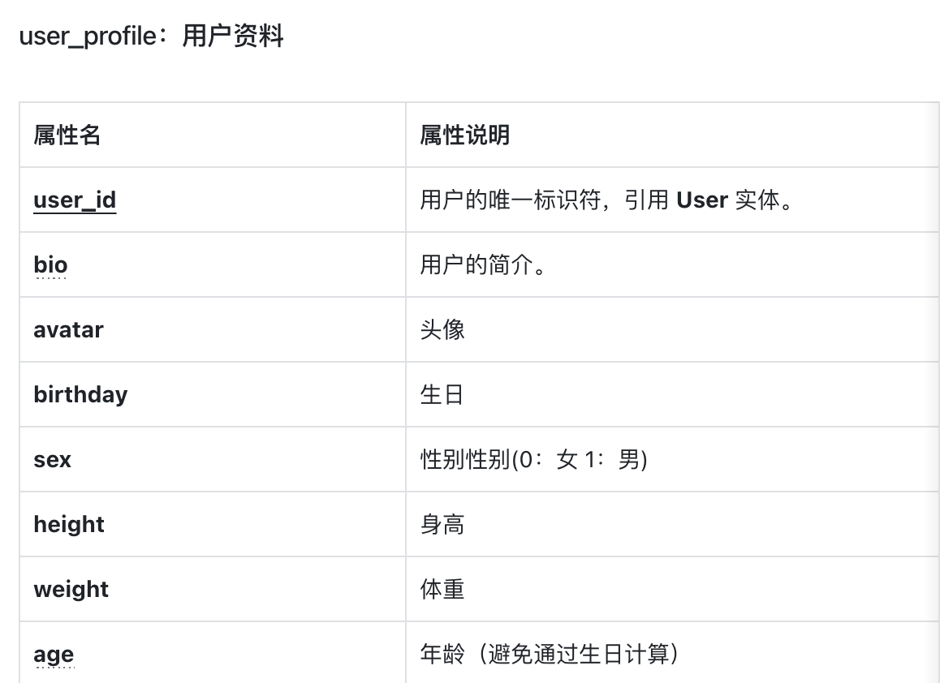
数据设计——用户服务
Notes:
单击此处添加文本

Slide 31
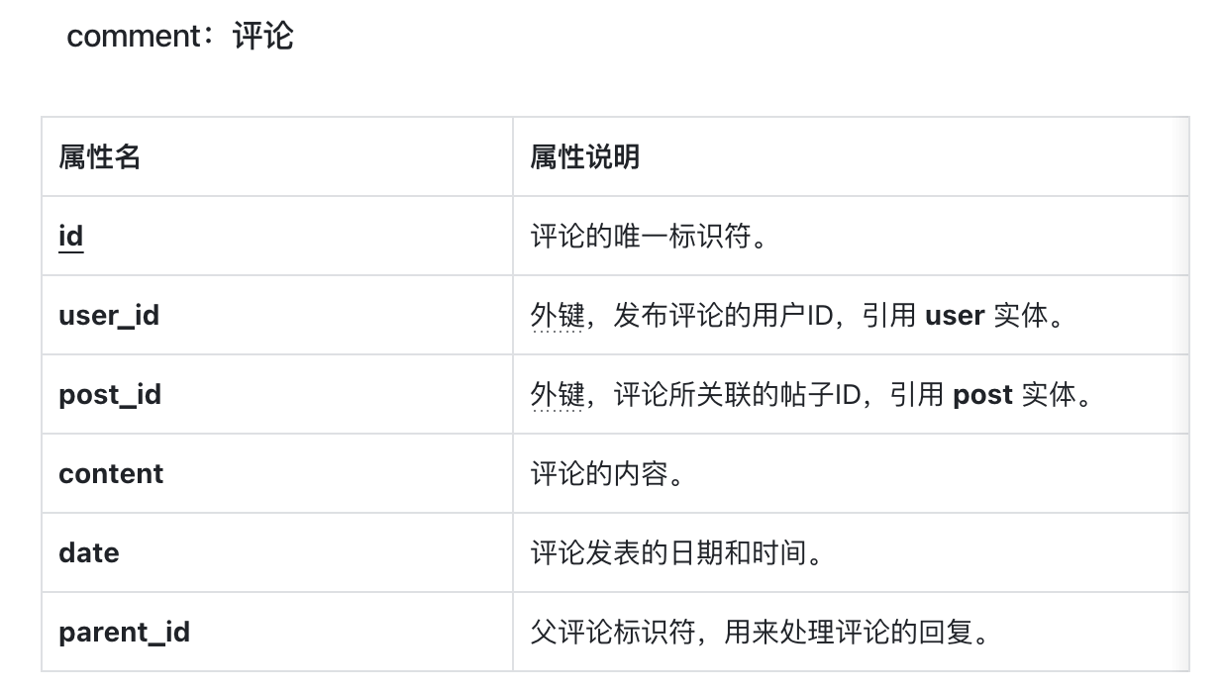
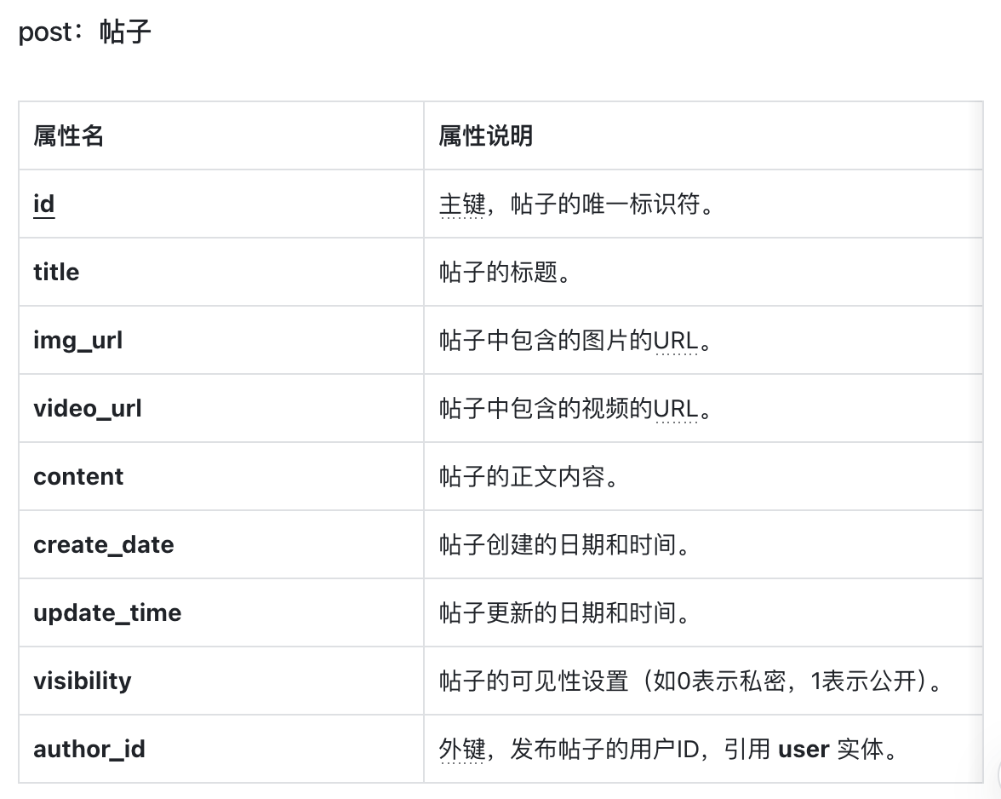
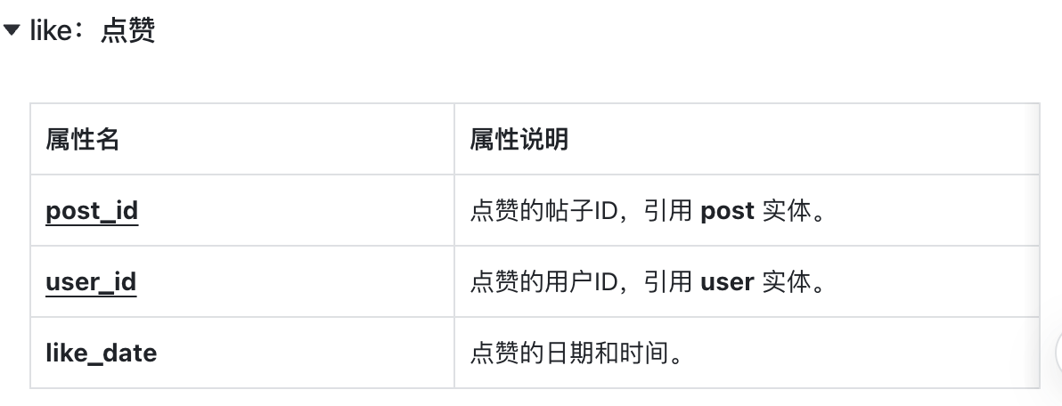
数据设计——笔记服务
Notes:
单击此处添加文本

Slide 32
THANKS！
Notes:
单击此处添加文本

